Slide 1
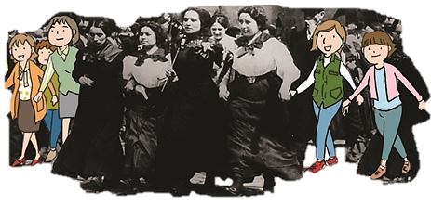
106주년 3.8 세계 여성의 날 교육자료

Slide 2
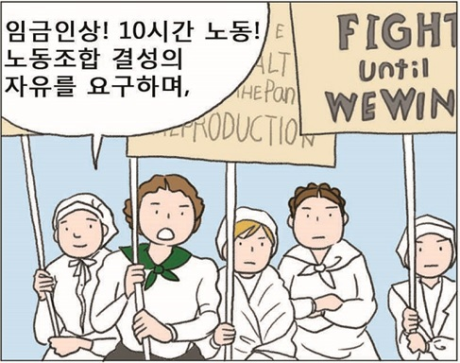
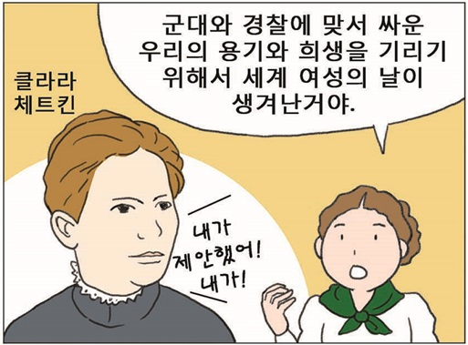
3.8 세계 여성의 날, 어떻게 시작되었을까?
1908년 3월 8일, 미국 루저스 광장에 모인 1만5천명의 여성 노동자들
임금 인상, 10시간 노동, 노동조합 결성의 자유, 선거권 보장을 요구
1910년, 클라라 체트킨이 ‘세계 여성노동자의 날’을 제안

Slide 3
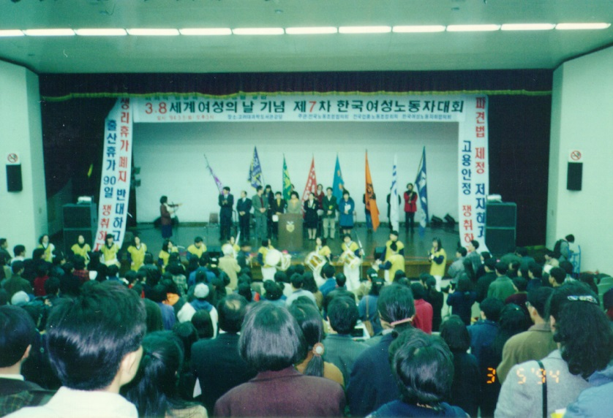
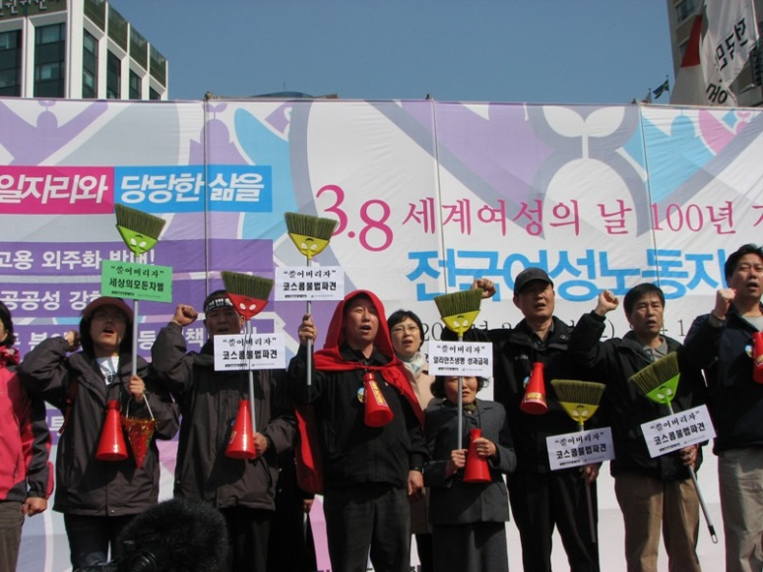
한국의 세계 여성의 날 대회
1920년대부터 3.8 여성의 날 대회 치렀으나, 일제탄압으로 중단
1985년, 세계 여성의 날 기념대회를 열고 여성의 날 투쟁 재개
1988년부터 여성노동자대회 개최
매년 여성노동자의 요구를 천명하며 투쟁하는 자리!

Slide 4
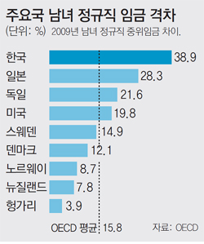
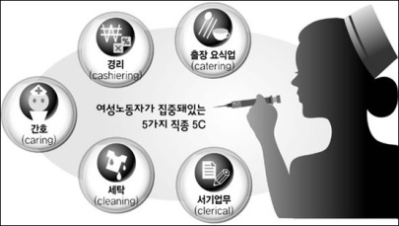
2014년 한국에서 여성노동자로 산다는 것은
남성 정규직이 100만원을 받을 때 여성 정규직은 61만원 받음
여성노동자가 집중된 직종은 비정규직이거나 저임금

Slide 5
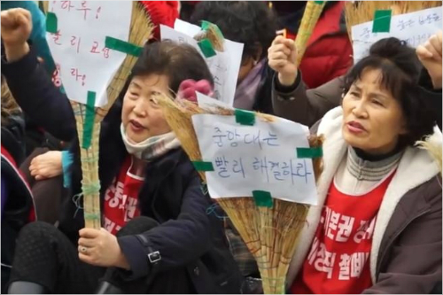
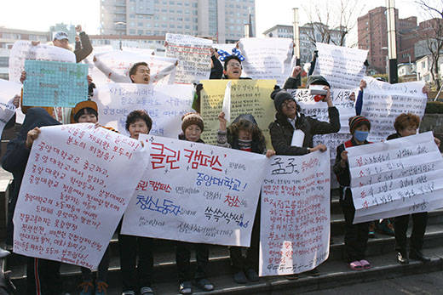
2014년, 투쟁하는 여성노동자
공공운수노조 서경지부 중앙대분회
: 2013. 12. 16, 근로조건 개선,노동조합 인정 등을 요구하며 투쟁 시작
: 어용노조를 이용해 노조탄압, 원청인 중앙대학교는 책임 회피
: 본관점거농성, 천막농성 이후 여전히 교섭을 요구하며 투쟁 중

Slide 6
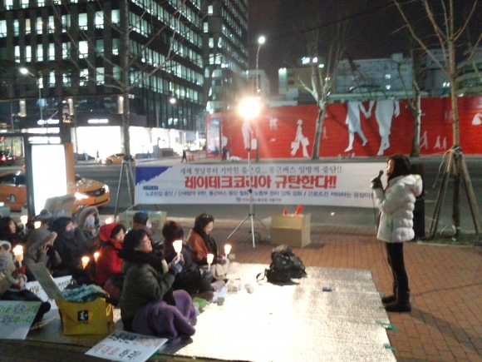
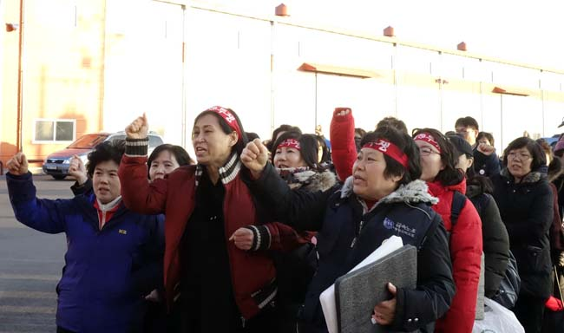
2014년, 투쟁하는 여성노동자
금속노조 서울지부 동부지역지회 레이테크코리아분회
: 2013.6월 노동자들 금속노조 가입하자 서울 신당동에서 안성으로 공장이전
: 지난 12월31일 일방적으로 통근버스 중단, 평택 서정리로 공장 재이전 발표
: 통근버스 재배치, 일방적 공장이전 철회를 위해 투쟁 중

Slide 7
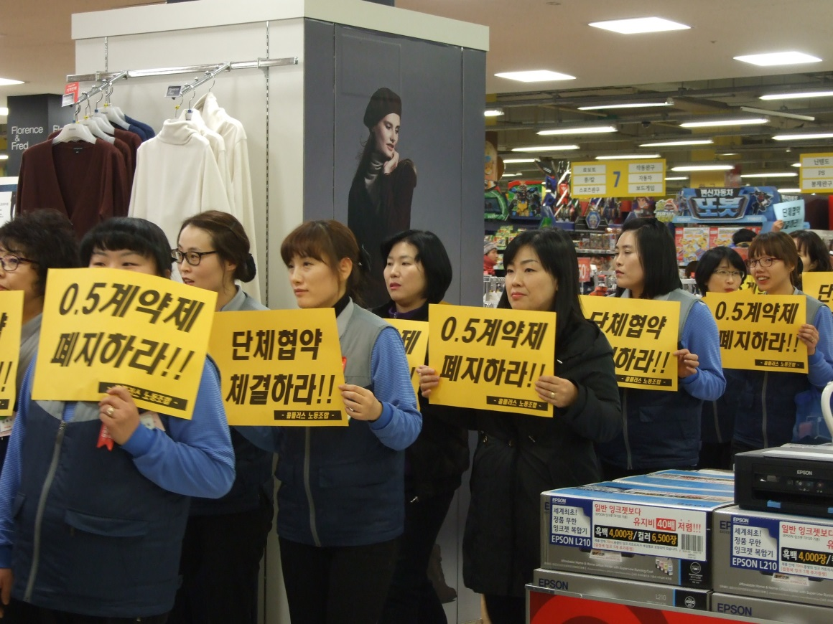
비정규직에서 시간제로?
홈플러스: 전일제 노동자로 대우하지 않기 위해 비정규직 노동자에게 7.5, 6.5시간 노동을 강요.
이마트: 55세 이상 여성노동자들에게 주 40시간에서 주 25시간 시간제 노동 계약 강요.

Slide 8
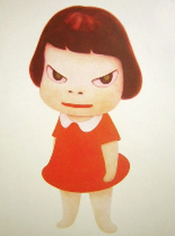
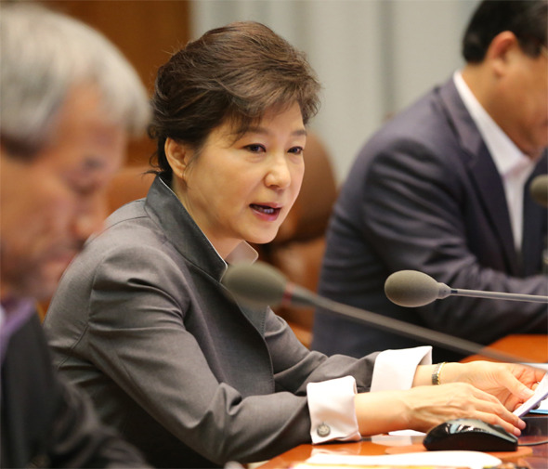
우리의 요구 1. 시간제 일자리 정책 중단하라!
고용률 70% 달성하려면 여성들이 아이 기르고 집안일도 하면서 직장 일도 할 수 있는 시간제를 늘려야…
뭐라고?!

Slide 9
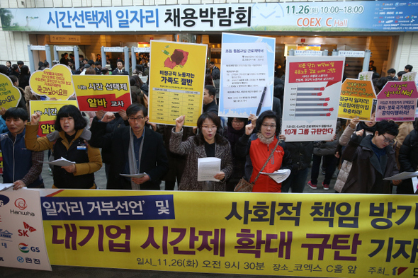
우리의 요구 1. 시간제 일자리 정책 중단하라!
시간제 노동이 확산되면?
임금은 반토막, 승진 꿈도 못꿔
일도 하고 가정도 돌보라며, 여성의 이중부담은 더욱 심해져
전일제를 원하는 사람에게도 시간제 강요
“똑같은 시험을 준비해야 하는데, 누가 시간제 일자리 공무원을 하겠다고 나서나”
“시간선택제 일자리의 질이 떨어지기 때문에 수요가 예상만큼 높지 않은 것도 당연하다”
- 주간경향 기사 중

Slide 10
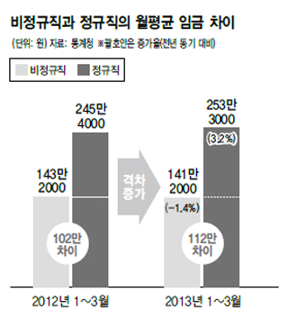
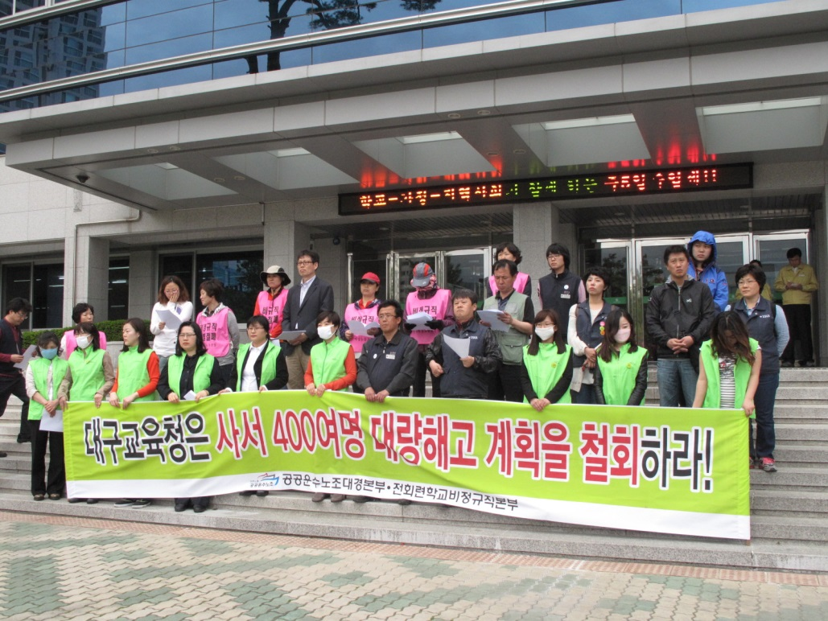
우리의 요구 2. 여성 비정규직 문제 해결하라!
저임금, 고용불안에 시달리는 여성 비정규직 문제부터 해결하라!

Slide 11

우리의 요구 3. 여성노동권 외면하는 박근혜 퇴진!
여성노동자들의 요구는 묵살하고, 여성노동력을 값싼 비용으로 활용하려고만 하는 박근혜, 여성대통령 자격 없다!

Slide 12
여성이 원하는 세상을 위해 투쟁!
106년 전, 여성들이 스스로 나서 권리를 쟁취했던 것처럼, 여성이 차별 받지 않고 일할 권리, 돌봄을 사회적으로 책임지는 사회를 요구하며 2014년 세계 여성의 날 투쟁에 나섭시다!

